Slide 1



Sistemas de Controle de Versões
Vinícius Silva Madureira Pereira

Slide 2
Definição
Sistema que registra alterações em um arquivo ou conjunto de arquivos ao longo do tempo para que você possa lembrar versões específicas mais tarde.

Slide 3
Conceito
Se você é um projetista de PCB e quer manter todas as versões de uma imagem ou layout (o que você certamente deveria querer), um sistema de controle de versões (VCS) é a coisa correta a ser usada...

Slide 4
Funcionalidades
Reverter arquivos ou até mesmo um projeto completo de volta para um estado anterior
Comparar as mudanças ao longo do tempo
Visualizar quem modificou algo em determinada data
Verificar quem introduziu um problema, quando, e muito mais...

Slide 5

Sistemas Locais

Slide 6
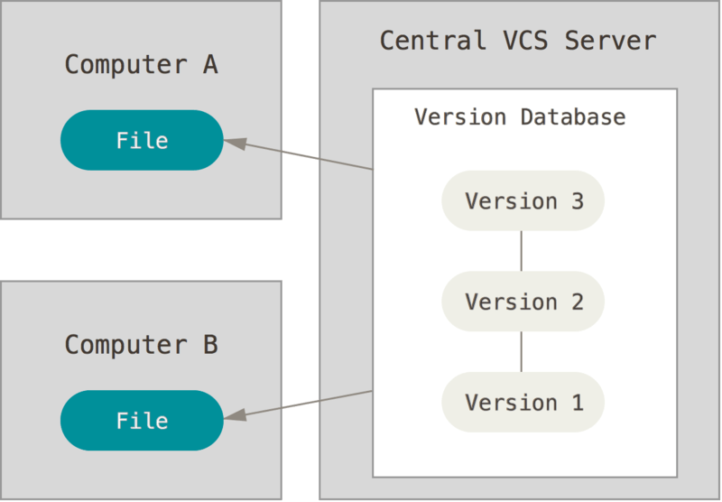
Sistemas Centralizados

Slide 7
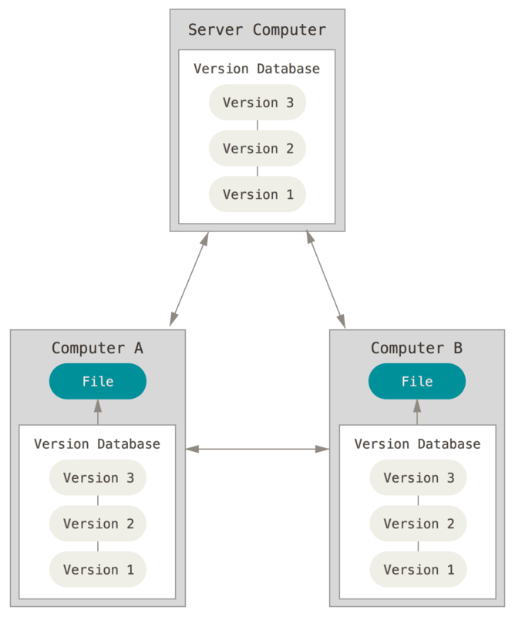
Sistemas Distribuídos

Slide 8
Referências
JERÔNIMO, P. Praticando Git. Disponível em: <http://producao.virtual.ufpb.br/books/paulojeronimo/praticando-git-livro/livro/livro.pdf>. Acesso em: 6 ago 2018.
CORRÊA, I. C.; ARAÚJO, C. C.; MEDINA, A. M. Tutorial git. UFSM: Santa Maria, 2016.
GIT DOCUMENTATION. Primeiros passos - Sobre Controle de Versão. Disponível em: <https://git-scm.com/book/pt-br/v1/Primeiros-passos-Sobre-Controle-de-Vers%C3%A3o>. Acesso em: 6 ago 2018.

Slide 9

Dúvidas

